Slide 1
Android系统分析之
--电源管理
作者：梁勤飞
时间：2010.07.17

Slide 2
Android系统分析之电源管理
Android电源管理模块
Linux kernel 电源管理模块

Slide 3
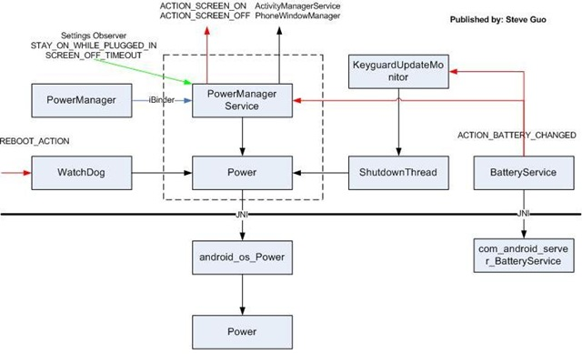
Android电源管理模块
结构框图

Slide 4
Android电源管理模块
源码结构
应用代码：
frameworks/base/core/java/android/os/PowerManager.java
frameworks/base/core/java/android/os/IPowerManager.aidl
frameworks/base/core/java/android/os/Power.java
服务
frameworks/base/services/java/com/android/server/PowerManagerService.java
JNI
frameworks/base/core/jni/android_os_Power.cpp
HAL
hardware/libhardware_legacy/power/power.c

Slide 5

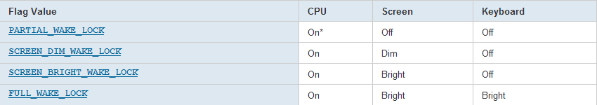
Android电源管理模块
Java上层API
上层应用可调用的API主要是在PowerManager.java这个类中，下面的代码示范了如何使用系统电源管理：
Android会把系统状态分成下面几种，同时只能指定一种：

Slide 6
Android电源管理模块
电源管理服务
上层通过AIDL的方式调用PowerManagerService.java来实现电源管理：

Slide 7
Android电源管理模块
Power类
power.java：
acquireWakeLock(int lock, String id);
releaseWakeLock(String id);
setScreenState(boolean on);
setLastUserActivityTimeout(long ms);
shutdown();
rebootNative(String reason)

Slide 8
Android电源管理模块
HAL层接口
power.c主要实现Android和驱动之间的通信：
const char * const NEW_PATHS[] = {
"/sys/power/wake_lock",
"/sys/power/wake_unlock",
"/sys/power/state"
};

Slide 9
Linux kernel电源管理模块
标准Linux流程
冻结用户态进程和内核态任务
调用注册的设备的suspend的回调函数
休眠核心设备和使CPU进入休眠态
Resume跟休眠顺序相反
如何让Linux进入休眠呢?
用户可以通过读写sys文件/sys /power/state 是实现控制系统进入休眠. 比如:
# echo standby > /sys/power/state

Slide 10
Linux kernel电源管理模块
准备，冻结进程
用户对于/sys/power/state 的读写会调用到 main.c中的state_store(), 用户可以写入
const char * const pm_state[] 中定义的字符串, 比如“mem”, “standby”.然后
state_store()会调用enter_state(), 它首先会检查一些状态参数,然后同步文件系统.
当进入到suspend_prepare()中以后, 它会给suspend分配一个虚拟终端来输出信 息, 然后广播一个系统要进入suspend的Notify, 关闭掉用户态的helper进程, 然后一次调用suspend_freeze_processes()冻结所有的进程, 这里会保存所有进程 当前的状态, 也许有一些进程会拒绝进入冻结状态, 当有这样的进程存在的时候, 会导致冻结失败,此函数就会放弃冻结进程,并且解冻刚才冻结的所有进程.

Slide 11
Linux kernel电源管理模块
休眠设备
让外设进入休眠
现在, 所有的进程(也包括workqueue/kthread) 都已经停止了, 内核态任务有可能在停止的时候握有一些信号量, 所以如果这时候在外设里面去解锁这个信号量有可能会发生死锁, 所以在外设的suspend()函数里面作lock/unlock锁要非常小心,这里建议设计的时候就不要在suspend()里面等待锁. 而且因为suspend的时候,有一些Log是无法输出的,所以一旦出现问题,非常难调试.
然后kernel在这里会尝试释放一些内存.
最后会调用suspend_devices_and_enter()来把所有的外设休眠, 在这个函数中, 如果平台注册了suspend_ops(通常是在板级定义中定义和注册), 这里就会调用 suspend_ops->begin(), 然后driver/base/power/main.c 中的 device_suspend()->dpm_suspend() 会被调用,他们会依次调用驱动的suspend() 回调来休眠掉所有的设备.
当所有的设备休眠以后, suspend_ops->prepare()会被调用, 这个函数通常会作 一些准备工作来让板机进入休眠. 接下来Linux,在多核的CPU中的非启动CPU会被关掉, 通过注释看到是避免这些其他的CPU造成race condion,接下来的以后只有一个CPU在运行了.
suspend_ops 是板级的电源管理操作, 通常注册在文件 arch/xxx/mach-xxx/pm.c 中.
接下来, suspend_enter()会被调用, 这个函数会关闭arch irq, 调用 device_power_down(), 它会调用suspend_late()函数,这个函数是系统真正进入休眠最后调用的函数, 通常会在这个函数中作最后的检查. 如果检查没问题, 接下来休眠所有的系统设备和总线, 并且调用 suspend_ops->enter() 来使CPU进入省电状态. 这时候就已经休眠了.代码的执行也就停在这里了.

Slide 12
Linux kernel电源管理模块
Resume
Resume
如果在休眠中系统被中断或者其他事件唤醒, 接下来的代码就会开始执行, 这个 唤醒的顺序是和休眠的循序相反的,所以系统设备和总线会首先唤醒,使能系统中断, 使能休眠时候停止掉的非启动CPU, 以及调用suspend_ops->finish(), 而且在suspend_devices_and_enter()函数中也会继续唤醒每个设备,使能虚拟终端, 最后调用 suspend_ops->end().
在返回到enter_state()函数中的, 当 suspend_devices_and_enter() 返回以后, 外设已经唤醒了, 但是进程和任务都还是冻结状态, 这里会调用suspend_finish()来解冻这些进程和任务, 而且发出Notify来表示系统已经从suspend状态退出, 唤醒终端.
到这里, 所有的休眠和唤醒就已经完毕了, 系统继续运行了.

Slide 13
Linux kernel电源管理模块
源码结构
eclair-2.6.29.0-hardkernel/drivers/staging/android/power.c
eclair-2.6.29.0-hardkernel/kernel/power/main.c
eclair-2.6.29.0-hardkernel/arch/arm/mach-s5pc100/pm.c
eclair-2.6.29.0-hardkernel/drivers/base/power/main.c
eclair-2.6.29.0-hardkernel/kernel/power/earlysuspend.c
eclair-2.6.29.0-hardkernel/kernel/power/wakelock.c

Slide 14
Linux kernel电源管理模块
Android Kernel 流程
pm_suspend() 虽然会调用enter_state()来进入标准的Linux休眠流程,但是还是有一些区别:
当进入冻结进程的时候, android首先会检查有没有wake lock,如果没有, 才会停止这些进程, 因为在开始suspend和冻结进程期间有可能有人申请了 wake lock,如果是这样, 冻结进程会被中断.
在suspend_late()中, 会最后检查一次有没有wake lock, 这有可能是某种快速申请wake lock,并且快速释放这个锁的进程导致的,如果有这种情况, 这里会返回错误, 整个suspend就会全部放弃.如果pm_suspend()成功了,LOG的输出可以通过在kernel cmd里面增加 "no_console_suspend" 来看到suspend和resume过程中的log输出。
linux_source/kernel/power/main.c
linux_source/kernel/power/earlysuspend.c
linux_source/kernel/power/wakelock.c

Slide 15
Linux kernel电源管理模块
Android Suspend
当用户写入mem 或者 standby到 /sys/power/state中的时候, state_store()会被调用, 然后Android会在这里调用 request_suspend_state() 而标准的Linux会在这里进入enter_state()这个函数. 如果请求的是休眠, 那么early_suspend这个workqueue就会被调用,并且进入early_suspend状态.
Early Suspend
在early_suspend()函数中, 首先会检查现在请求的状态还是否是suspend, 来 防止suspend的请求会在这个时候取消掉(因为这个时候用户进程还在运行),如 果需要退出, 就简单的退出了. 如果没有, 这个函数就会把early suspend中 注册的一系列的回调都调用一次, 然后同步文件系统, 然后放弃掉 main_wake_lock, 这个wake lock是一个没有超时的锁,如果这个锁不释放, 那么系统就无法进入休眠.

Slide 16
Linux kernel电源管理模块
Late Resume
Late Resume
当所有的唤醒已经结束以后, 用户进程都已经开始运行了, 唤醒通常会是以下的几种原因:
来电
如果是来电, 那么Modem会通过发送命令给rild来让rild通知WindowManager有来电响应,这样就会远程调用PowerManagerService来写"on" 到 /sys/power/state 来执行late resume的设备, 比如点亮屏幕等.
按键
用户按键用户按键事件会送到WindowManager中, WindowManager会处理这些按键事件,按键分为几种情况, 如果案件不是唤醒键(能够唤醒系统的按键) 那么WindowManager会主动放弃wakeLock来使系统进入再次休眠, 如果按键是唤醒键,那么WindowManger就会调用PowerManagerService中的接口来执行 Late Resume.
Late Resume 会依次唤醒前面调用了Early Suspend的设备.

Slide 17
Linux kernel电源管理模块
Wake Lock
我们接下来看一看wake lock的机制是怎么运行和起作用的, 主要关注 wakelock.c文件就可以了.
wake lock 有加锁和解锁两种状态, 加锁的方式有两种, 一种是永久的锁住, 这样的锁除非显示的放开, 是不会解锁的, 所以这种锁的使用是非常小心的. 第二种是超时锁, 这种锁会锁定系统唤醒一段时间, 如果这个时间过去了, 这个锁会自动解除.
锁有两种类型:
WAKE_LOCK_SUSPEND 这种锁会防止系统进入睡眠
WAKE_LOCK_IDLE 这种锁不会影响系统的休眠.
在wake lock中, 会有3个地方让系统直接开始suspend(), 分别是:
在wake_unlock()中, 如果发现解锁以后没有任何其他的wake lock了, 就开始休眠
在定时器都到时间以后, 定时器的回调函数会查看是否有其他的wake lock, 如果没有, 就在这里让系统进入睡眠.
在wake_lock() 中, 对一个wake lock加锁以后, 会再次检查一下有没有锁, 我想这里的检查是没有必要的, 更好的方法是使加锁的这个操作原子化, 而 不是繁冗的检查. 而且这样的检查也有可能漏掉.
Suspend
当wake_lock 运行 suspend()以后, 在wakelock.c的suspend()函数会被调用,这 个函数首先sync文件系统,然后调用pm_suspend(request_suspend_state),接 下来pm_suspend()就会调用enter_state()来进入Linux的休眠流程..

